Slide 1
Merise
Analyse et conception des Systèmes d’Information

Slide 2
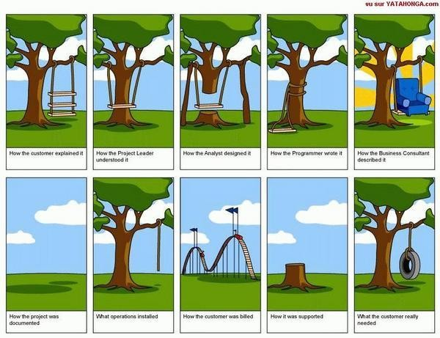

Slide 3
Le système d’information
Système de
Décisions
Le SI est l’ensemble:
Des informations
Des événements
Des résultats
S.I.
Système
opérant

Slide 4
Historique
1970 crise pétrolière + développement de l’informatique et BDD
1979 Ministère de l’informatique
1990 Merise/2
UML

Slide 5
Les bases de données
Ensemble structuré de données
SGBD
Exemple de l’université

Slide 6
Le cycle d’abstraction
4 niveaux d’abstraction:
Conceptuel
Organisationnel
----------------------------
Logique
Physique
2 volets:
Données
traitements

Slide 7
 | Données | Traitements
Niveau conceptuel
Niveau Organisationnel
Niveau Logique
Niveau Physique

Slide 8
 | Données | Traitements
Niveau conceptuel
Niveau Organisationnel
Niveau Logique
Niveau Physique

Slide 9
Cycle de vie
Schéma directeur
Étude préalable
Étude détaillée
-------------------------
Étude technique
Production logicielle
Mise en service
-------------------------
Maintenance
Remise en cause

Slide 10
Questions ?

Slide 11
Contact:
sebastien.cipiere@gmail.com

